Slide 1


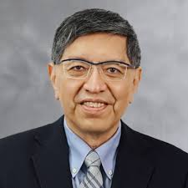

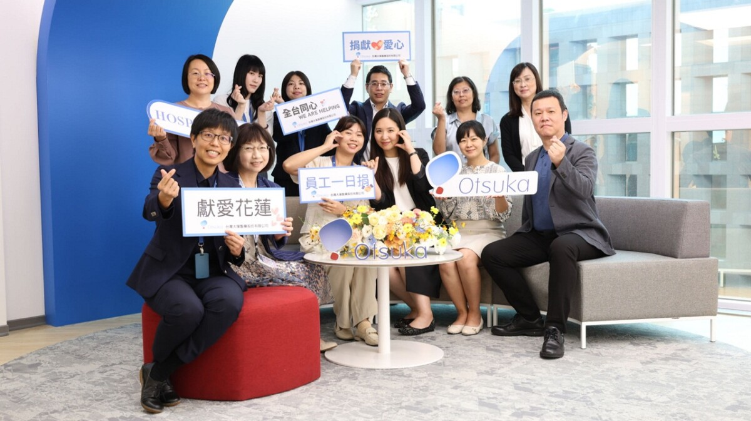


今天想尋找甚麼資訊?
最新消息
公關版面新聞1
公關版面新聞2
． ． ．
個人檔案
常用連結
到職日期：2007/07/16
留停起日：NA
留停迄日：NA
育嬰留停起日：NA
工作地點：台北
戶籍地址：台北市信義區雙和里１鄰吳興街２８４巷１號４樓之１
現址地址：台北市信義區吳興街２８４巷１號４樓之１
行動電話：0952810450
緊急聯絡人：邱國棟
緊急連絡人關係：夫妻
緊急連絡人行動電話：0920155133
請假系統
申報系統
員工姓名
職稱中文
部門中文
電子信箱@otsuka.com.tw
02-2505-2868 #100
會議預定
請假系統
人事異動紀錄
培訓記錄
員編號 | 單位(後) | 職稱(後) | 職等(後) | 職級(後)
00358 | 0AA65 藥價暨市場准入部 | 課長 | BAND-III | RANK-5
00358 | 0AA65 藥價暨市場准入部 | 課長 | BAND-III | RANK-5
00358 | 0AA65 藥價暨市場准入部 | 課長 | BAND-III | RANK-5
00358 | 0AA65 藥價暨市場准入部 | 經理 | BAND-III | RANK-5
00358 | 0AA65 藥價暨市場准入部 | 經理 | BAND-III | RANK-5
00358 | 0B 總經理室 | 經理 | BAND-III | RANK-5
00358 | 0AA1 經營分析推行部 | 室長 | BAND-III | RANK-5
00358 | 0AA1 經營分析推行部 | 室長 | BAND-III | RANK-5
00358 | 0AA1 經營分析推行部 | 部經理 | BAND-III | RANK-6
00358 | 0AA1 經營分析推行部 | 部經理 | BAND-III | RANK-6
00358 | 0AA1 經營分析推行部 | 部經理 | BAND-III | RANK-6
00358 | 0AA1 經營分析推行部 | 部經理 | BAND-III | RANK-6
課程名稱 | 課程起始日 | 完成日 | 受訓地 | 時數 | 講師
提升永續經營意識工作坊 | 2023/6/14 | 2023/6/14 | Head Office | 7 | Pasona
管理職研修 考核/compliance/提升引導技巧 | 2023/7/28 | 2023/7/28 | Head Office | 6 | Pasona /松尾/Shiny
社内研修-管理職的課題 | 2023/10/31 | 2023/10/31 | Head Office | 3 | 許董/Vincent/Shiny
高階管理層研修 | 2023/11/28 | 2023/11/28 | Head Office | 2 | 松尾/赤木
太毅外訓-考核者研修 | 2023/12/14 | 2023/12/14 | 外部 | 7.5 | 許雅惠

